Slide 1
第5章 中央处理器
CPU
Computer
Arithmetic
and
Login Unit
I/O
Cache
System
Bus
CPU
Internal CPU
Interconnection
Memory
Control
Unit

Slide 2
CPU的功能和组成
中央处理器
通常简称CPU（Central Process Unit）。
一旦把程序装入内存储器，就可以由计算机来自动完成取出指令和执行指令的任务。专门用来完成此项工作的计算机部件称为中央处理器。
CPU的基本部分由运算器、cache和控制器三大部分组成。

Slide 3
CPU的基本功能：
★ 指令控制
程序的顺序控制称为指令控制。由于程序是一个指令序列，这些指令的相互顺序不能任意颠倒，必须严格按程序规定的顺序进行。
★ 操作控制
一条指令的功能往往是由若干个操作信号的组合来实现的，因此，CPU管理并产生由内存取出的每条指令的操作信号，把各种操作信号送往相应的部件，从而控制这些部件按指令的要求进行动作。

Slide 4
CPU的基本功能：
★ 时间控制
对各种操作实施时间上的定时称为时间控制。在计算机中，各种指令的操作信号以及一条指令的整个执行过程都受到时间的严格定时。
★ 数据加工
数据加工就是对数据进行算术运算和逻辑运算处理。

Slide 5
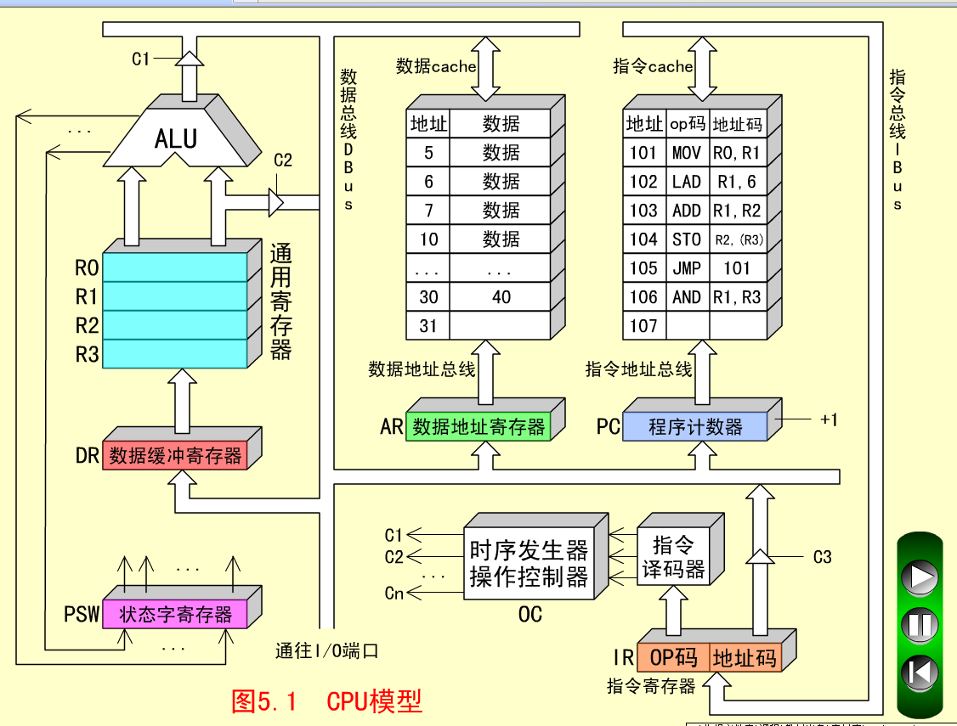

Slide 6
CPU中的主要寄存器
在CPU中至少要有六类寄存器。 这些寄存器用来暂存一个计算机字。根据需要，可以扩充其数目。下面详细介绍这些寄存器的功能与结构。
1. 数据缓冲寄存器（DR）
2. 指令寄存器（IR）
3. 程序计数器（PC）
4. 地址寄存器（AR）
5. 累加寄存器（AC）
6. 状态条件寄存器（PSW）

Slide 7
CPU的组成
控制器:
由程序计数器、指令寄存器、指令译码器、时序产生器和操作控制器等组成。它是发布命令的“决策机构”，即完成协调和指挥整个计算机系统的操作。
控制器三大部件：
指令部件：程序计数器、指令寄存器、指令译码器
时序部件：时序产生器
操作控制部件：操作控制器
控制器还包括：中断系统
控制台等其他功能部件

Slide 8
控制器的组成
1．程序计数器（PC）：存放指令的地址（当前指令或者下一条指令地址）；
  当指令顺序执行时，由PC+1产生下一条指令的地址；
  当遇到转移指令时，转移地址→PC作为下一条指令的地址。
2．指令寄存器（IR）：存放当前指令的指令码
3．指令译码器：对指令寄存器中的指令操作码字段进行译码。
  译码器的输出信号送入操作控制信号形成部件，产生该指令所需要的有一定时序关系的操作控制信号序列

Slide 9
控制器的组成
4．时序产生器：负责提供时钟信号和机器周期信号，以规定每个操作的时间。
  启停线路，负责控制时钟脉冲的送出与封锁，从而实现计算机的启动与停止。
5．操作控制器：根据指令的操作码以及时序信号，产生取出指令和执行这条指令所需的各种操作控制信号，以便正确地建立数据通路，完成取出指令和执行指令的控制。
数据通路 是许多寄存器之间传送信息的通路。信息从什么地方开始，中间经过哪个寄存器或多路开关，最后传送到哪个寄存器，都要加以控制。在各寄存器之间建立数据通路的任务，是由操作控制器来完成的。

Slide 10
控制器的功能
1、取指令：从内存取出指令（码）送CPU。
2、分析指令：对指令码进行分析译码，判断其功能、操作数寻址方式等。
3、执行指令：根据指令分析的结果，执行计算操作数地址、取操作数、运算等操作。
4、中断处理和响应特殊请求。
计算机工作的过程，就是循环往复的取指令、分析指令、执行指令的过程。

Slide 11
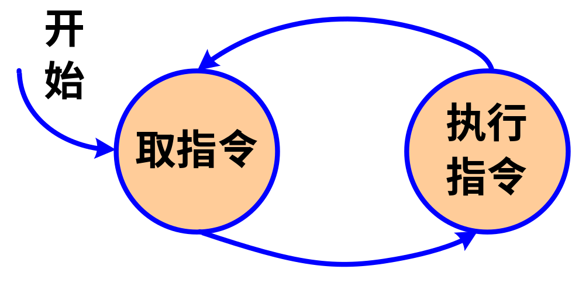
怎么判断CPU从内存读出的是代码还是数据？
取指周期: 取指令的时间
执行周期: 执行指令的时间
指令流：在取指周期，内存←→控制器(IR)的信息流；
数据流：在执行周期，内存←→运算器(ALU)的信息流。

Slide 12
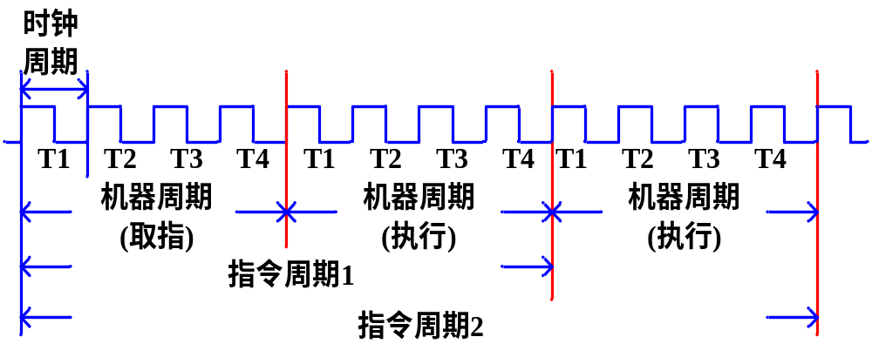

节拍周期
指令周期：是指计算机从内存取出一条指令并完成该指令的执行所需要的时间。
  不同指令的指令周期是不相同的，与指令复杂程度有关。
机器周期：又称为CPU周期/时钟周期（节拍电位） ，一般规定为CPU从内存中读取一条指令字所需要的最短时间。
  机器周期可以是定长或变化的，由操作控制器决定。
节拍周期：又称为T周期（节拍脉冲） ，是指CPU执行一个微操作命令（即控制信号）的最小时间单位，也即T周期。 一般机器周期与CPU的主频直接相关。

Slide 13
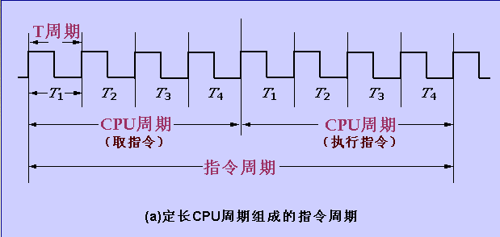
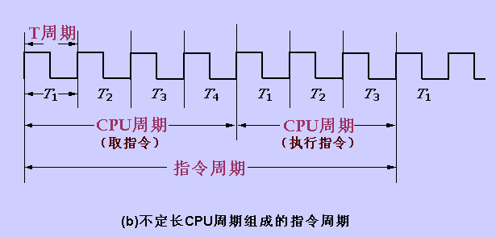
在定长CPU周期中，每个CPU周期含有相同的节拍周期数。
在不定长CPU周期中，CPU周期含有不同的节拍周期数。

Slide 14
微命令、微指令和指令之间的关系
微操作：指令执行时必须完成的基本操作。例如，PC→AR，PC+1→ PC，RAM→IR。
微命令：是组成微指令的最小单位，也就是控制微操作实现的控制信号。一般用于控制数据通路上门的打开/关闭，或者功能选择。微命令是微操作的控制信号，微操作是微命令的操作过程。
微指令：是一组微命令的集合，用于完成一个功能相对完整的操作。一般对应一个特定的数据通路。
微程序：微指令的有序集合，用于实现机器指令的功能。
组合
组合
组合
微命令
微指令
微程序
机器指令
微操作

Slide 15
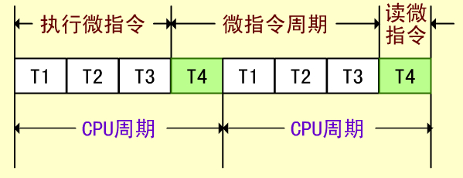
CPU周期与微指令周期
微指令周期：指从控存中取出并执行一条微指令所需要的时间，一般与一个CPU周期相当。
（指令周期、CPU周期、节拍周期的关系？）
微指令周期 = 取出微指令的时间 + 执行该条微指令的时间
CPU周期 = 执行微指令的时间+取出下一条微指令的时间

Slide 16
微程序控制器组成
（1）控制存储器CM
指令寄存器
OP
状态条件
*① CM的字长就是微指令字长；
IR
…
② CM是控制器的一部分；
地址转移
逻辑
③ 要求CM高速可靠。
地址译码
微地址寄存器
控制存储器
微命令信号
……
微指令
寄存器
P字段
控制字段
（2）微指令寄存器MIR
寄存现行微指令。
（3）地址转移逻辑
图5.22 微程序控制器组成原理框图
按要求修改、形成下一条微指令的地址。
（4）微地址寄存器 μAR
寄存访问CM的微指令地址。

Slide 17
微命令
LDR’₁
LDR’₃
R₁→y
R₂→y
R₃→y
M
RD’
LDIR’
PC+1
直接地址
LDR’₂
R₁→x
R₂→x
DR→x
＋
－
LDDR’
LDAR’’
P₁
P₂
·
·
·
·
·
·
·
·
·
·
·
·
·
·
·
·
·
·
·
·
·
·
·
1
2
3
4
5
6
7
8
9
10
11
12
13
14
15
16
17
18
19
20
21
22
23
操作控制
顺序控制
微指令基本格式
操作控制字段中的每一位表示一个微命令。
1——有微命令LDR’₁
例如：第1位=
0——无微命令LDR’₁
① 微命令:
控制部件（如CU）通过控制线向执行部件(如ALU、M、I/O等）发出的命令。
② 微操作:
执行部件接受微命令后所进行的操作。

Slide 18
控制字段的编码方法
1、直接控制法：微指令的控制字段中，每一位代表一个微命令（控制信号），在设计微指令时，如果要发出某个微命令则将控制字段中对应位置有效信号，即打开对应控制门。
  优点：无需译码，执行速度快；微程序较短。
  缺点：微指令字长很长，占用控存容量大。
LDR’₁
LDR’₃
R₁→y
R₂→y
R₃→y
M
RD’
LDIR’
PC+1
直接地址
LDR’₂
R₁→x
R₂→x
DR→x
＋
－
LDDR’
LDAR’’
P₁
P₂
·
·
·
·
·
·
·
·
·
·
·
·
·
·
·
·
·
·
·
·
·
·
·
1
2
3
4
5
6
7
8
9
10
11
12
13
14
15
16
17
18
19
20
21
22
23
操作控制
顺序控制

Slide 19
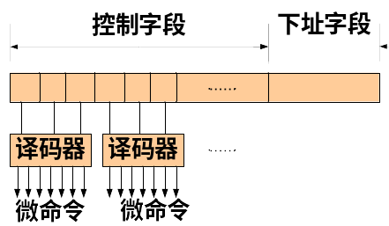
控制字段的编码方法
2、字段编译法 ：将控制字段分成若干段，每段通过编码/译码对应到各个控制信号。
优点：并行操作能力较强，字长较短
分段原则是：相斥性微命令分在同一字段内，相容性微命令分在不同字段内。前者可以提高信息位的利用率，缩短微指令字长；后者有利于实现并行操作，加快指令的执行速度。
相斥性微命令：指在同一个微周期中不可能同时出现的微命令。
相容性微命令：指在同一个微周期中可以同时出现的微命令

Slide 20
①相斥性微命令
＋
不能同时出现的微命令
C_{y}
ALU
－
M
例如：+，－，M。
Y
X
4
5
6
DR
7
8
9
②相容性微命令
R₁
R₂
R₃
1
2
3
可能同时出现的微命令
例如：图中的4，5 。
图5.23 简单运算器数据通路图

Slide 21
举例： “十进制加法”指令
十进制加法指令
功能：实现两个BCD码十进制加法运算。
算法： 两个一位BCD码之和。
大于9时，和数必须加6修正，并产生十进制进位。
不大于9时，和数不必修正，且无十进制数的进位。

Slide 22
RD
0000
第一条微指令的微程序代码：
PC→AR→ABUS
IBUS→IR，PC+1
000 000 000 000 11111
10
0000
0000
P₁
第二条微指令的微程序代码：
1010
010 100 100 100 00000
00
1001
(R₁)＋(R₂)→R₂
1001
第三条微指令的微程序代码：
(R₂)＋(R₃)→R₂
0000
C_{y}＝1
010 001 001 100 00000
01
0000
P₂
C_{y}＝0
0001
第四条微指令的微程序代码：
(R₂)－(R₃)→R₂
0000
010 001 001 001 00000
00
0000
十进制加法微程序流程图

Slide 23
CPU 流水线工作原理
问题的提出
串行执行方式存在部件利用率不高（有闲置时间）的问题。
CPU周期 | 使用部件 | 闲置部件
取指令 | PC，MS，IR等 | ALU，GRS
取数 | MS | PC，ALU，GRS
执行 | ALU，GRS | PC，MS
每个过程段所用的部件不同
在某个过程段时，其他过程段的部件处于空闲

Slide 24
② 指令执行过程的时空图
空间S
a．非流水线时空图
I₁
I₂
I₃
b．标量流水线时空图
执行
I₁
I₂
I₃
c. 超标量流水线时空图
取数
I₁
I₂
I₃
取指
I₁
I₂
I₃
时间T
空间S
（a）非流水线时空图
I₁
I₂
I₃ I₄ I₅ I₆
空间S
I₁
I₃
I₅
I₁
I₂
I₃
I₄
执行
I₂
I₄
I₆
执行
I₁
I₂
I₃
I₄
取数
I₁
I₃
I₅
I₇
取数
I₂
I₁
I₃
I₄
I₂
I₄
I₆
I₈
取指
I₁
I₂
I₃
I₄
I₁
I₃
I₅
I₇
I₉
时间T
取指
I₂
I₄
I₆
I₈
I₁₀
（b）标量流水线时空图
时间T
图5.31 非流水线与流水线对比
（C）超标量流水线时空图

Slide 25
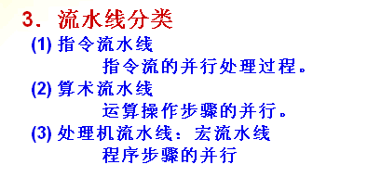
流水线 vs 非流水线
① 非流水线指令的执行是串行的；
② 标量流水线从满载起，每经1个周期做完一条指令；
③ 超标量流水线，提高了吞吐量，但需二套（或二
套以上）流水线的硬件及其他电路。（见附图）

Slide 26
流水线相关问题
流水线相关：
是指邻近指令之间由于某种关系，出现了不能同时被流水操作的现象。
流水线的相关会造成流水线的断流，影响整个流水线的效率。

Slide 27
造成流水线相关的原因
资源相关
数据相关
变址转移
中断
（局部性相关）
控制相关（全局性相关）

Slide 28
局部性相关：资源相关
在同一机器时钟周期内争用同一个功能部件所发生的冲突。
时钟 指令 | 1 | 2 | 3 | 4 | 5
I₁ | 取指 | 译码 | 取数 | 执行
I₂ |  | 取指 | 译码 | 取数 | 执行
I₃ |  |  | 取指 | 译码 | 取数
在时钟3发生争用内存的问题—资源相关。
① 将取指操作推迟一个时钟进行；
解决方法：
② 增设一个存储器，将指令和数据分开存放；
③ 采用双端口存储器。

Slide 29
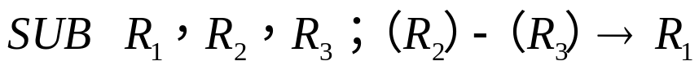

局部性相关：数据相关
在程序中，一条指令的执行需等前一条指令执行完后才能进行，则有数据相关。
例：
解决方法：
时钟
指令
1
2
3
4
SUB
取指
译码
取数
执行
① 推迟ADD指令的取数操作；
ADD
取指
译码
取数
② 采用数据旁路（内部向前）技术，直接把结果送给下一条指令。

Slide 30
全局性相关：控制相关
由条件转移指令或中断引起的。
解决方法：
① 延迟转移法：基本思想是“先执行再转移”，即让紧跟在转移指令之后已经进入流水线的与转移无关的指令继续执行，等待转移条件形成。
② 转移预测法：依据指令过去的行为来预测将来的行为，选择出现概率较高的分支进行指令预取。

Slide 31
第5章 典型习题与解答
作业: P183
第 2、8、11、13题
附加题：
某32位机共有微操作控制信号52个，构成5个相斥类的微命令组，各组分别包含了4、5、8、15和20个微命令。已知可判断的外部条件有CY和ZF两个，微指令字长29位。求：
（1）给出水平型的微指令格式。
（2）控制存储器的容量应为多少位？

Slide 32
题2: “STO R1,(R2)”指令周期流程图
PC->Icache
PC->Icache
Icache->IR
PC+1
取指
Icache->IR
PC+1
R2->AR
R2->AR
执行
R1->Dcache
R1->Dcache

Slide 33
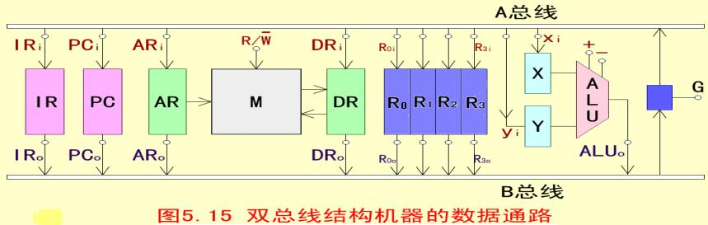
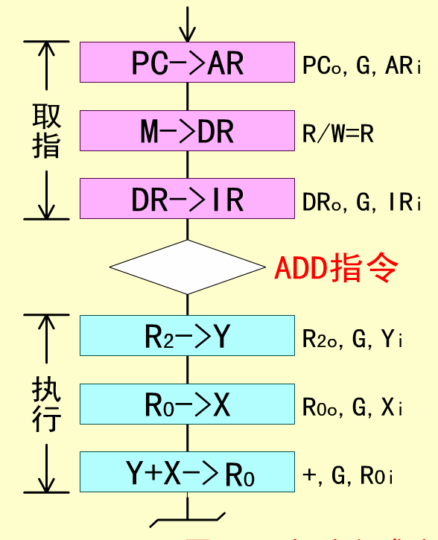
(1)“ADD R2，R0”指令是一条加法指令，参与运算的两个数放在寄存器R2和R0中，“ADD R2，R0”指令的详细指令周期流程图如图(a)所示，图的右边部分标注了每一个机器周期中用到的微操作控制信号序列。

Slide 34
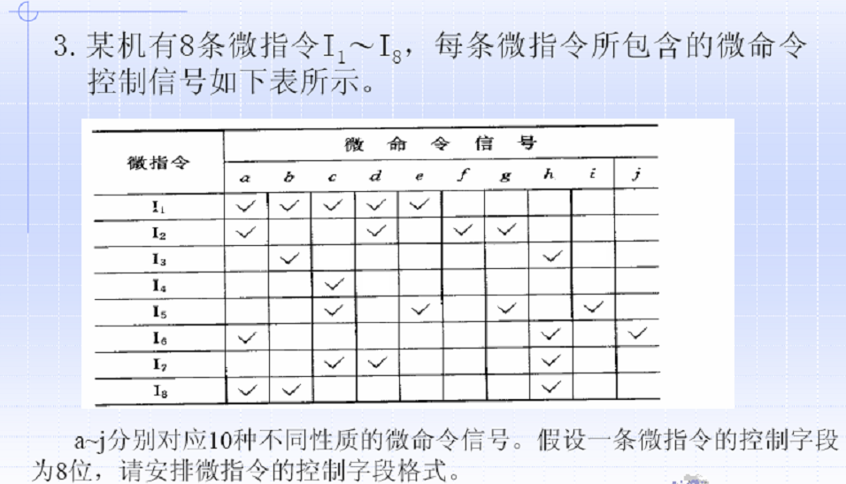
题8:

Slide 35
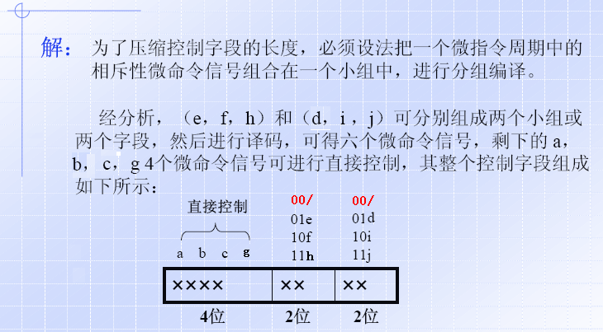
题8:

Slide 36
附加题:
某32位机共有微操作控制信号52个，构成5个相斥类的微命令组，各组分别包含了4、5、8、15和20个微命令。已知可判断的外部条件有CY和ZF两个，微指令字长29位。求：
（1）给出水平型的微指令格式。
（2）控制存储器的容量应为多少位？
D28 D26D 25 D23D22 D19D18 D 15D14 D10D9 D 8D7 D 0
4个
微命令
5个
微命令
8个
微命令
15个
微命令
20个
微命令
条件测试字段
下一地址字段
3位 3位 4位 4位 5位 2位 8位
控制存储器容量为： 2⁸×29=256×29 位

Slide 37
题11: 微程序控制器逻辑框图
指令寄存器
OP
状态条件
IR
…
地址转移
逻辑
地址译码
微地址寄存器
控制存储器
微命令信号
……
微指令
寄存器
P字段
控制字段
转移条件4个:4位
控存容量512单元:下地址段9位
故微命令字段:48-4-9=35位

Slide 38
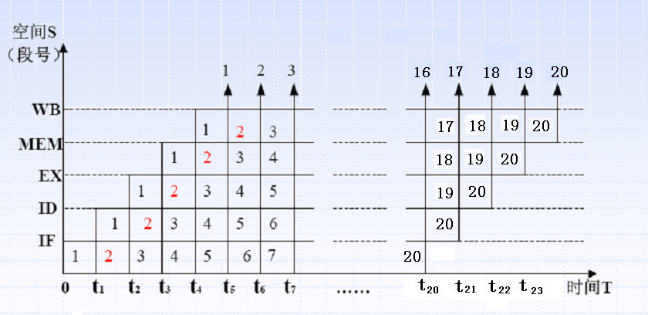
题13 解:

